Slide 1
Прокат спортивного инвентаря
Курсовая работа, тема 48. Сайт на Java
Боровков М.С.

Slide 2
Для чего этот сайт
В прокате легко запутаться, что свободно, а что уже выдано
Записи в тетради теряются, а в таблицах неудобно искать
Решил сделать сайт, где у каждого свой учёт инвентаря

Slide 3
Задание
Регистрация и вход
Добавление инвентаря: название, вид, цена за час и статус
Изменение и удаление записей
Фильтр по виду инвентаря
Каждый видит только свои записи

Slide 4
Что использовал
Java — язык программирования
Встроенный HTTP-сервер Java — на нём работает сайт
Данные хранятся в базе данных H2
HTML и CSS — внешний вид страниц
Ничего ставить не нужно, достаточно JDK

Slide 5
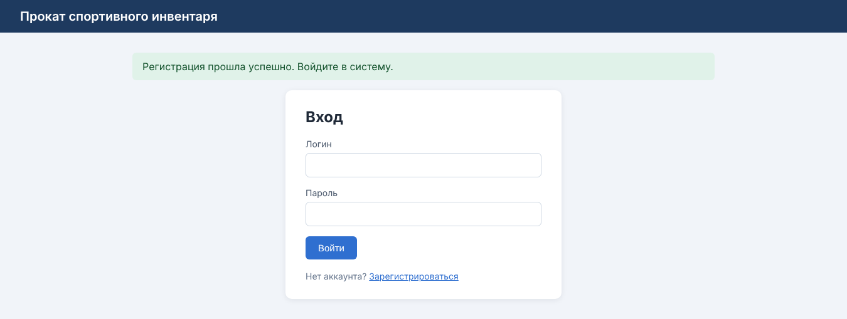
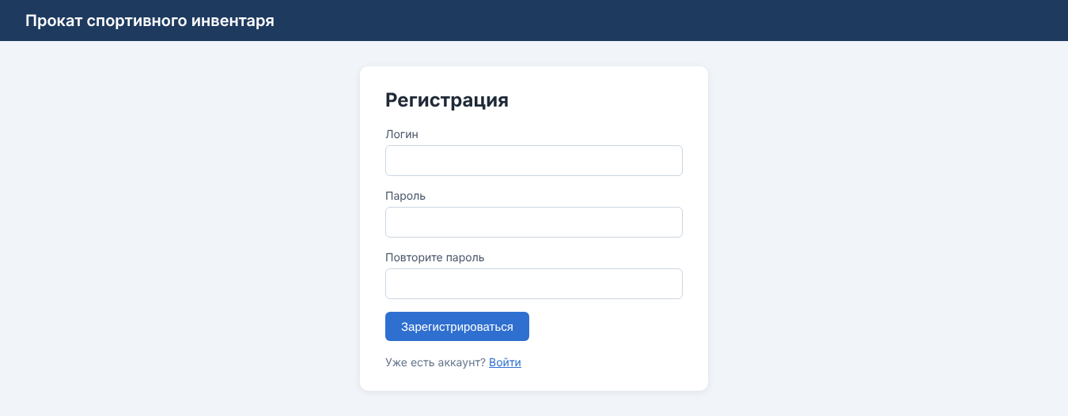
Страницы сайта
Регистрация
Вход
Список инвентаря
Добавление инвентаря
Изменение инвентаря

Slide 6
Где хранятся данные
users
rental_items
id
login
password
id
user_id
name
item_type
price_per_hour
status
У одного пользователя может быть много предметов. Пароль хранится в виде хеша, а не открытым текстом.

Slide 7
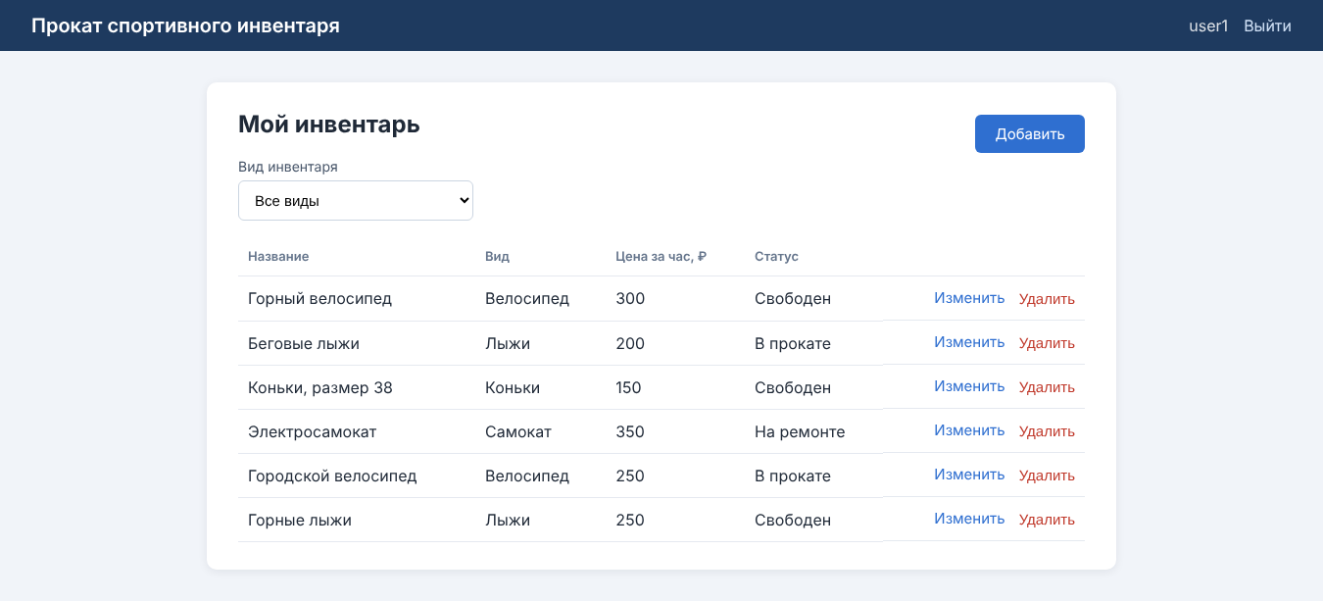
Список инвентаря
Видно название, вид, цену за час и статус
Статус: свободен, в прокате или на ремонте
Любую запись можно изменить или удалить
Вверху выбирается вид инвентаря

Slide 8
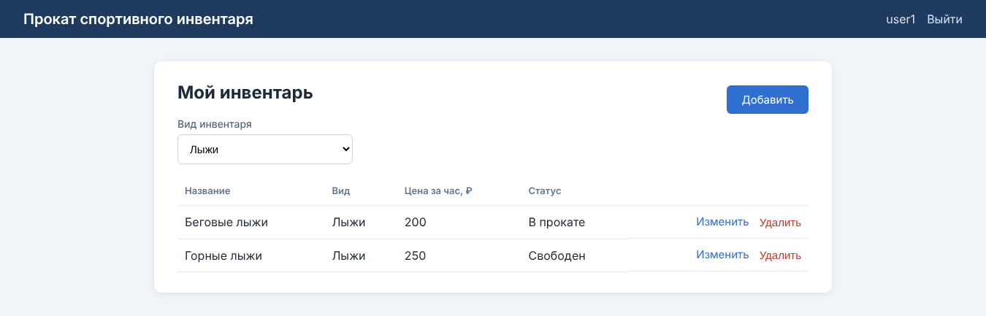
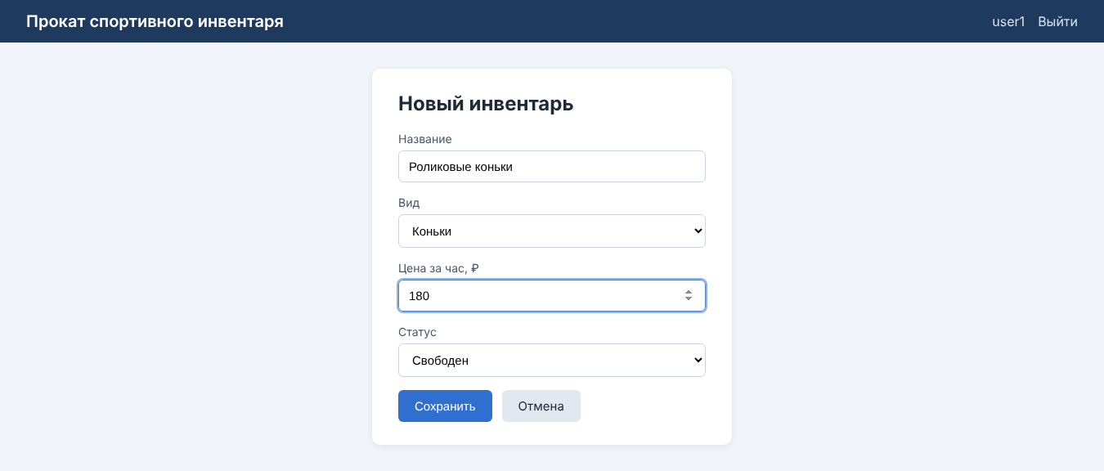
Фильтр и форма добавления
Выбрал «Лыжи» — остались только лыжи
В форме четыре поля: название, вид, цена и статус

Slide 9
Проверка работы
Пароли хранятся в виде хеша
Всё, что вводит человек, экранируется
Чужие записи недоступны
Название, вид, цену и статус проверяет сервер
Запустил 46 проверок, все прошли успешно

Slide 10
Итоги
Сайт работает, все 5 страниц готовы
Данные пользователей защищены
В будущем можно добавить учёт времени выдачи и оплату
Спасибо за внимание!

